Slide 1
«Крепка семья – крепка Россия. Семья и семейные ценности»
КРУГЛЫЙ СТОЛ 13.09.2013 год
МБОУ Рассветовская СОШ
Аксайский район Ростовская область
Дрогачёва А.Ф.
Живая Н.И.
Ковалева С.Н.

Slide 2
Задачи: - возвышение роли семьи, её статуса в нашем обществе; усиление желания жить в дружной, благополучной семье, основанной на духовном единении, которое нужно понимать не как одинаковость характеров и темпераментов, а как однородность духовных оценок, общность жизненных целей и принципов родителей и детей; - укрепление у детей чувства благодарности к родителям за их заботу и внимание.
Цель: сформировать представления о семье как части общества, о роли и месте семьи в жизни человека; ориентировать учащихся на создание крепкой, дружной семьи.

Slide 3
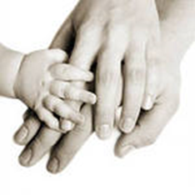
Семья – это форма человеческого духовного единения. И только через неё человек способен подняться к другим нормам духовного единения – Родине и государству. Русский философ И.А. Ильин.

Slide 4
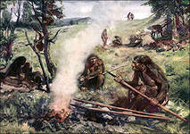
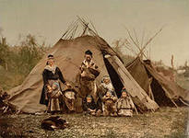
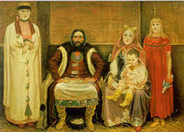
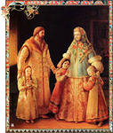
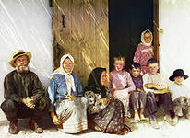
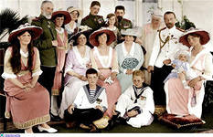
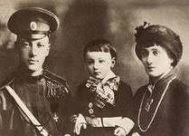

Slide 5
Указ Президента РФ от 1 июня 2012 г. №761 «О Национальной стратегии действий в интересах детей на 2012-17 годы» определяет в качестве приоритетного направления государственной политики в области детства семейную политику детствосбережения, которая в ближайшем будущем будет отражена в федеральном законе, определяющем основы государственной семейной политики.
Как вы думаете, что послужило причиной для появления этого документа?

Slide 6
По мнению социологов:
1. Продолжается сокращение численности детского населения.
2. У значительной части детей дошкольного возраста и обучающихся в общеобразовательных учреждениях обнаруживаются различные заболевания и функциональные отклонения.
3. Не снижается количество выявленных нарушений прав детей (в 2011 году более 93 тыс. детей стали жертвами преступлений).
4. Низкими темпами сокращается число детей – инвалидов, детей – сирот и детей, оставшихся без попечения родителей.
5. Проблемы подросткового алкоголизма, наркомании и токсикомании (почти четверть преступлений совершается несовершеннолетними в состоянии опьянения).

Slide 7
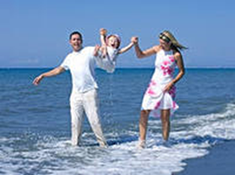
Поэтому актуальным становиться процесс возрождения семьи, укрепление её потенциала и ценности как основы общества, восстановление ценностей, традиций и практик семейного воспитания.

Slide 8
Скажите, какая по-вашему, ИДЕАЛЬНАЯ СЕМЬЯ?
Где относятся друг к другу с уважением, не ругаются.
Где все друг друга понимают.
Проводят вместе много времени и всем хорошо и комфортно.
Где каждый старается помочь другому.
Где родители участвуют в делах детей.
Где семья – это питающая, насыщенная почва, на которой произрастает высаженное семечко…

Slide 9
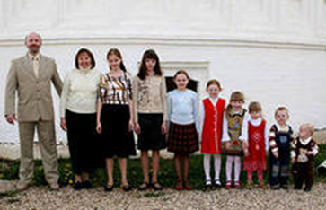
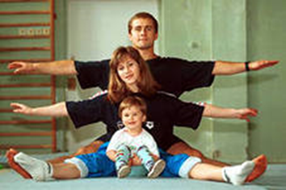
Одной из основных и главных традиций и функций семьи является рождение и воспитание детей.

Slide 10
В начале XX века русская семья имела в среднем 8-10 детей.
К концу 30-х годов этот показатель упал до 6-7.
Сегодня этот показатель равен 1,5 – 2.
Из тысячи человек населения, которые состоят из двудетных семей, через 30 лет останется 621 человек, через 60 лет – 386, через 90 лет - 240, а через 300 лет – всего 8 человек взамен тысячи.
В семье, как считают демографы, должно быть минимум 3-4 ребёнка.

Slide 11
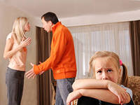
Какие проблемы сохранения семьи можно назвать?
Сокращение рождаемости и падение прироста населения.
увеличение численности женщин по сравнению с численностью мужчин.
Уменьшение среднего размера семей и увеличение смертности.
Возрастающие потребности семьи и ограничение возможностей их удовлетворения.
Легкомысленное отношение к браку и семье.
Отсутствие дисциплины и половая распущенность.
Высокий процент разводов (распадается каждый третий брачный союз)

Slide 12
Согласны ли вы, что созданию крепкой семьи необходимо учиться?
Близкие устойчивые отношения между людьми, тем более в семье – это сложная система, можно даже сказать, что семья – это живой организм. В нём есть свои механизмы взаимодействия, принципы функционирования, которые позволяют этой системе долго и эффективно работать. Можно идти и путём набивания «шишек», но только это очень болезненный, тяжелейший путь, который связан со многими ненужными страданиями. И при этом нет никакой гарантии, что опыт всё же будет приобретён. Чаще «шишки» набивают, а толку нет.
F:\История вечной любви Петра и Февроньи Муромских..flv

Slide 13
26 марта 2008 года был учреждён новый праздник – «День семьи, любви и верности», который отмечается ежегодно 8 июля в честь Святых Петра и Февроньи.

Slide 14
Если семья – это постройка, то какая…
Если семья – это цвет, то какой…
Если семья – это музыка, то какая…
Если семья – это геометрическая фигура, то какая…
Если семья – это фильм, то какой…
Если семья – это настроение, то какое…

Slide 15
Рекомендации участников Круглого стола:
Семейный праздник: «Родительский дом – начало начал».
Гостиная «Подвиг матери».
Тренинг (совместно с психологом) для старшеклассников «Готовность молодых людей к браку и семейной жизни».
Классный час «Наша дружная семья».
Конкурс рисунков, плакатов, фотографий «Своей семье я говорю: «СПАСИБО!»
Круглый стол для старшеклассников «Почему люди, уверенные, что создают семью по любви, теряют любовь в браке?»
Дискуссионный клуб для старшеклассников «Как правильно выбрать свою половинку, чтобы быть всю жизнь вместе и в скорби, и в радости?»

